Slide 1
Project Based Pengantar Akuntansi

Slide 2
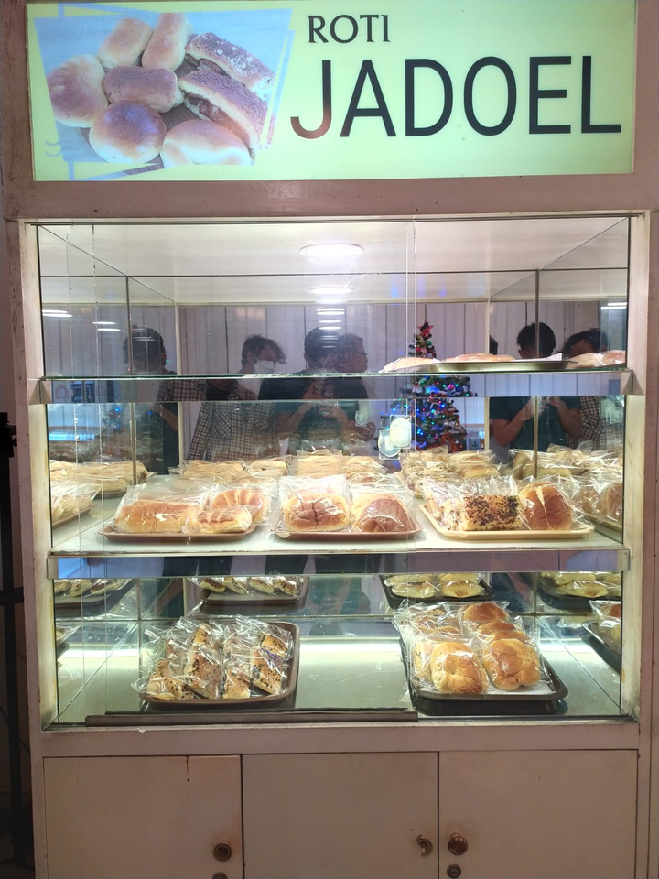
Penyusunan Laporan Keuangan
Bakery and Cake

Slide 3
KELOMPOK 2
2110112084
2110112087
2110112094
2110112097
2110112101
2110112108
2110112109
2110112112
2110112113
NABILA PUSPITA W.
Fitri Nuryani
Aliza Rachma A.
Bintang Ghani N.
Faradila Fadjrin
Risca Pradita
Annisa Noor A.
M. Ramadhan
Dimas H. Imbi

Slide 4
LATAR BELAKANG
Melihat banyaknya jumlah UMKM yang sudah bergerak di Indonesia, hal ini dapat menjadikan UMKM sebagai salah satu jalan alternatif untuk meningkatkan taraf ekonomi di Indonesia. Dalam proses tersebut tentunya, UMKM dituntut agar bisa menjalankan sistem pencatatan serta menghasilkan laporan keuangan yang sistematis serta akuntabilitas.
Akan tetapi dalam melakukan itu, terkadang para pelaku UMKM mengalami kendala untuk bisa mencatat keuangan yang sesuai dengan SAK. Dengan demikian, project kali ini dapat dijadikan jalan untuk menilai kendala akuntabilitas apa saja yang dialami, dan memberikan tata cara yang sesuai dengan SAK dalam menyusun laporan keuangan.
Notes:
kita semua tahu bahwasanya umkm kini sudah banyak beroperasi di Indonesia, melihatfenomena tersebut dapat tercerminkan bahwa

Slide 5
TUJUAN PENELITIAN
Menganalisis masalah mengenai sistem pencatatan akuntansi pada UMKM
Memberikan pemahaman lebih mengenai fungsi serta tujuan penting sebuah laporan keuangan
Memberikan pengetahuan dalam penyusunan laporan keuangan yang sesuai dengan standar akuntansi keuangan (SAK)

Slide 6
Profil Perusahaan
Sejarah Perusahaan
Struktur Organisasi
Jenis Usaha
Perkembangan Usaha dan Rencana Pengembangan

Slide 7
Sejarah Perusahaan
Usaha ini adalah toko yang menjual berbagai jenis roti dan makanan ringan. Toko ini sudah ada sejak tahun 1979. Usaha ini didirikan dengan tujuan untuk dijadikan sebagai sumber penghasilan keluarga. Usaha toko roti ini bermula dari roti yang tadinya hanya dijual melalui gerobak lalu setelah semakin berkembang dibangunlah toko.
Pendiri dari usaha ini adalah salah satu anggota keluarga yang ahli dalam membuat roti. Nama dari toko dibuat oleh pemiliknya sendiri yang memiliki arti dagangan akan laku dan laris. Usaha ini pada saat awal berdiri memiliki alat pembuat roti tradisional sebagai modal awal.

Slide 8
Struktur Organisasi
Pada usaha ini tidak memiliki struktur organisasi yang pasti dalam menjalankan usaha. Hal ini karena usaha ini merupakan perusahaan perorangan. Namun terdapat delegasi kepada sesorang untuk bertanggung jawab dalam jalannya usaha tersebut.
Saat ini usaha toko bakery & cake memiliki 15 karyawan. Karyawan terbagi menjadi karyawan di bagian produksi dan karyawan bagian penjualan. Seluruh karyawan bertanggungjawab langsung kepada pemilik usaha.

Slide 9
Jenis Usaha
Usaha ini bergerak di bidang kuliner. Menjual berbagai jenis roti, cake, kue kering, bolu dan gorengan.

Slide 10
Perkembangan Usaha
Seperti yang sudah dijelaskan usaha ini bermula dari menjual roti dengan berkeliling melalui gerobak. Adanya perkembangan membuat pemilik akhirnya membuka toko, dahulu usaha ini memiliki beberapa cabang. Karena tidak ada orang yang dapat mengurus maka cabang tersebut harus ditutup dan menyisakan dua cabang saja.

Slide 11
Rencana Pengembangan
Belum ada rencana untuk mengembangkan usaha dengan cara membuka cabang baru. Rencana saat ini yaitu melakukan hal-hal untuk mempertahankan usaha yang sudah ada, apalagi sekarang sedang dihadapkan dengan kondisi pandemi.

Slide 12
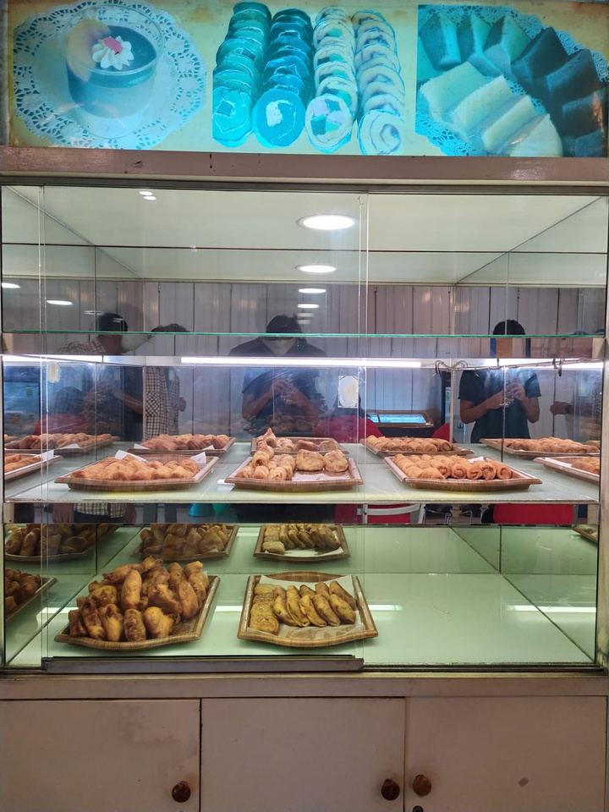
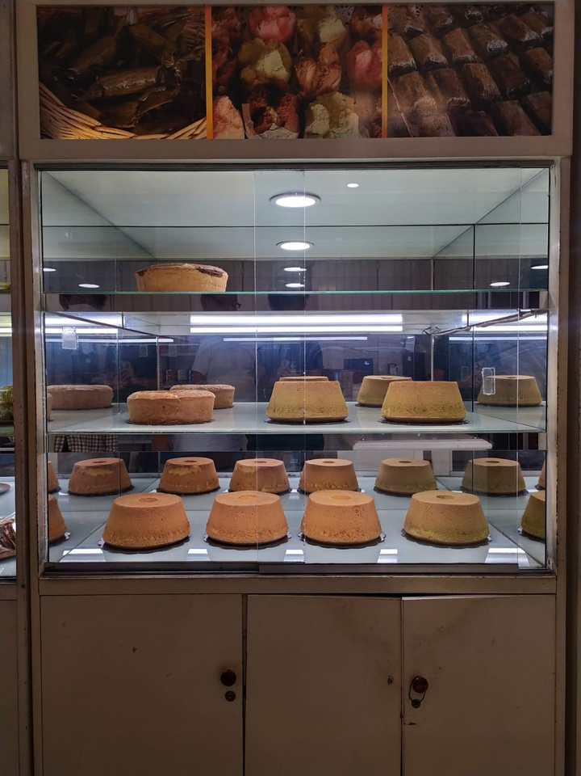

Slide 13
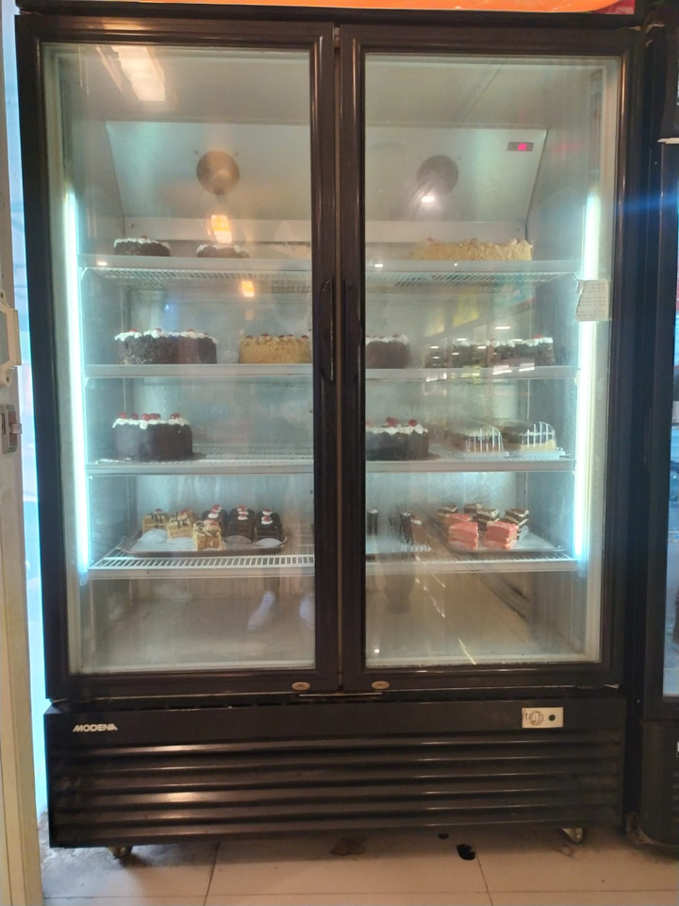
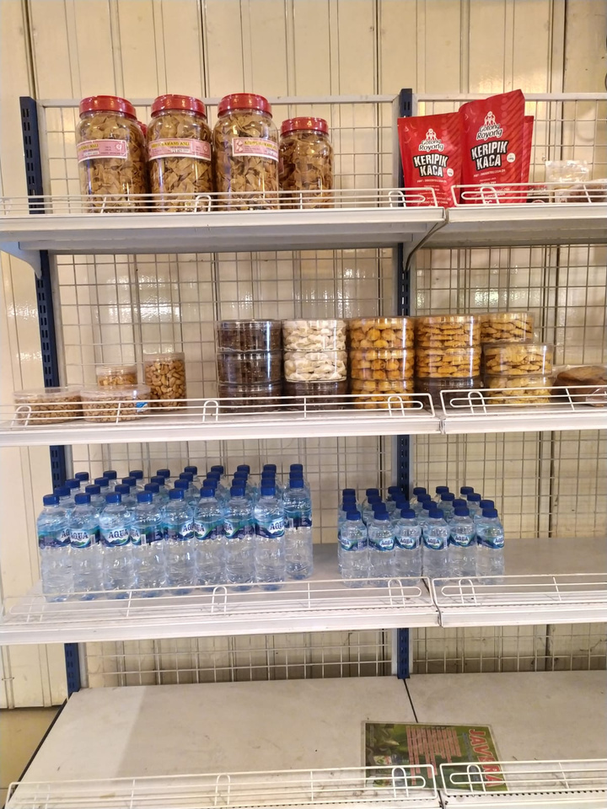

Slide 14
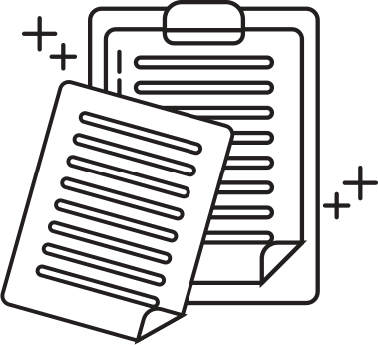
Sistem dan Prosedur Pelaporan Keuangan di Obyek

Slide 15
Kebijakan Akuntansi Sederhana
Berdasarkan hasil wawancara dengan penanggung jawab toko, toko Bakery and Cake tidak memiliki kebijakan akuntansi yang digunakan

Slide 16
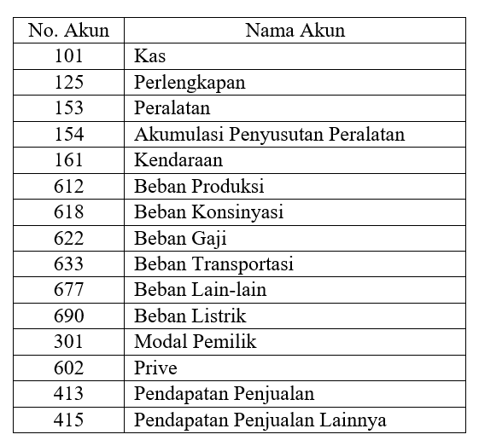
Daftar Akun

Slide 17
Hasil & Pembahasan
Dalam menyusun laporan keuangan, peneliti menganalisis transaksi keuangan selama 3 bulan, dari Agustus hingga Oktober. Diketahui beberapa akun dari seluruh transaksi keuangan. Selain akun, didapatkan juga sejarah dan identitas usaha ini berdiri. Dari transaksi yang telah didapatkan, dibuatlah jurnal umum, lalu diposting ke buku besar. Setelah itu, dapat dibuat neraca saldo lalu dilanjutkan dengan laporan laba rugi, laporan perubahan ekuitas, laporan posisi keuangan, jurnal penutup, dan juga neraca saldo setelah penutup.
Berdasarkan wawancara yang telah dilakukan dengan pemilik UMKM, terdapat kendala dalam penyusunan laporan keuangan yaitu adanya ketidakpahaman dari pemilik serta karyawan dalam melakukan penyusunan laporan keuangan yang sesuai dengan standar akuntansi.

Slide 18
Laporan Keuangan
1) Rekapan Transaksi per Bulan
2) Posisi Saldo Awal Buku Besar (Ledger)
3) Pencatatan dan Pengikhtisaran
(Recording dan Summarizing)
4) Neraca Saldo (Trial Balance)
5) Laporan Keuangan
6) Jurnal Penutup (Closing Entries)
7) Trial Balance Setelah Jurnal Penutup (Post Closing Trial Balance)

Slide 19
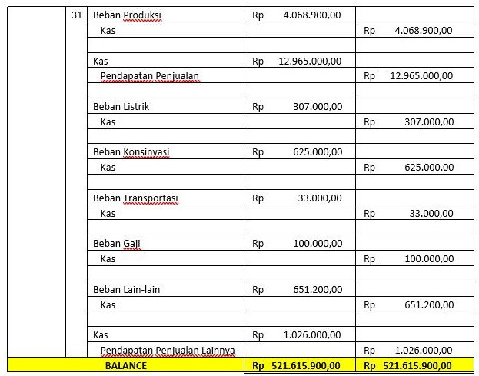
Jurnal Umum
Rekapan Transaksi per Bulan
Agustus

Slide 20
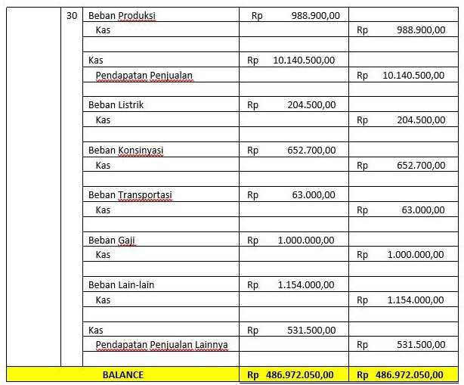
September

Slide 21
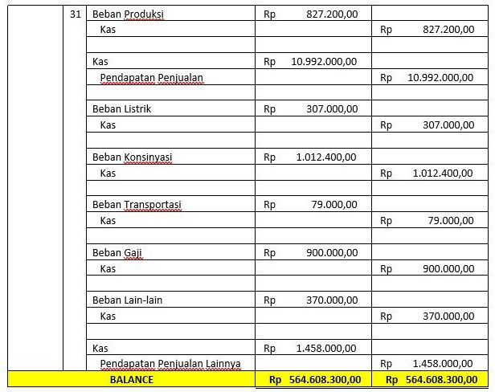
Oktober

Slide 22
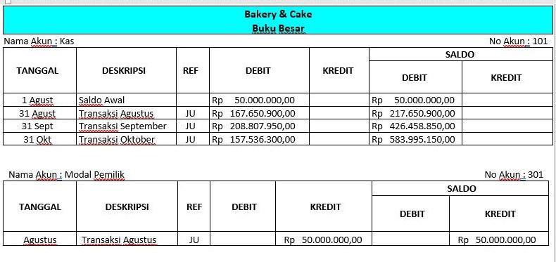
a) Buku Besar
Pencatatan dan Pengikhtisaran
(Recording and Summarizing)

Slide 23
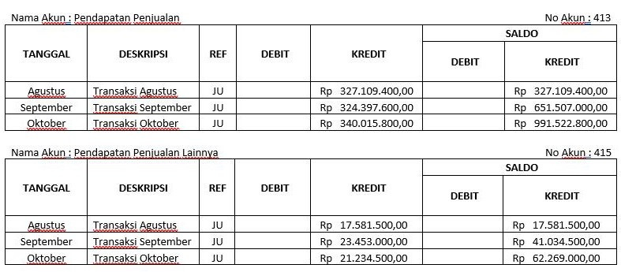

Slide 24
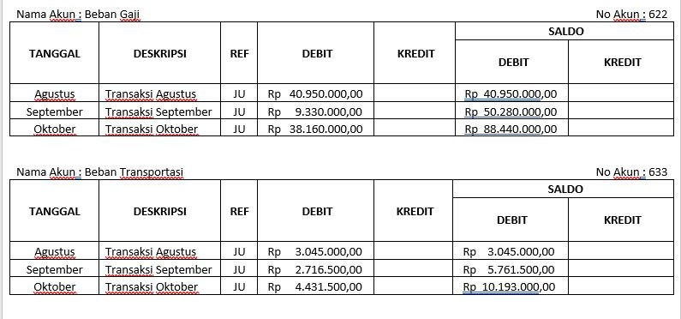

Slide 26
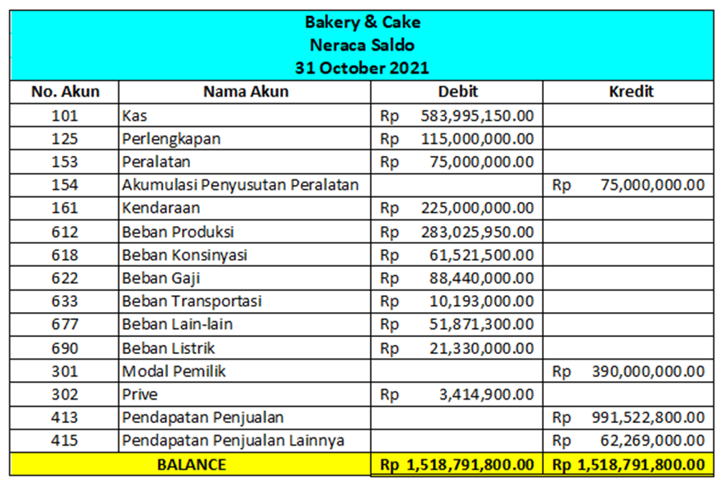
b) Neraca Saldo

Slide 27
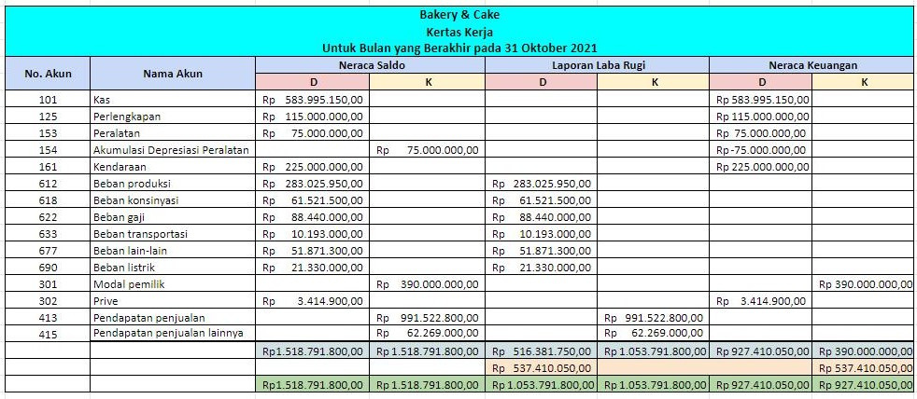
c) Worksheet

Slide 28
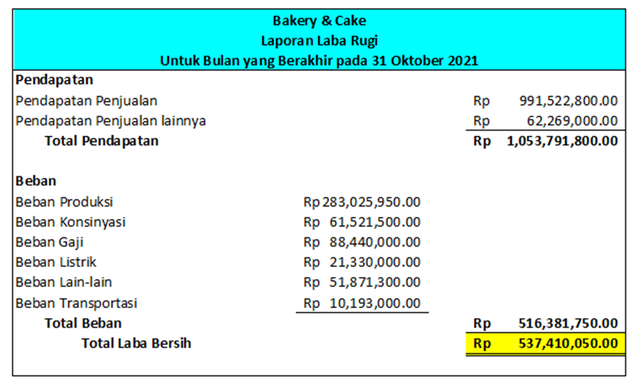
a) Laporan Laba-Rugi
Laporan Keuangan
Notes:
Laporan laba-rugi merupakan laporan yang berisi informasi tentang kondisi keuangan perusahaan berdasarkan kinerja kerja perusahaan selama periode tertentu. Jenis laporan laba-rugi yang dibuat adalah laporan laba-rugi single step yang bersifat sederhana, hanya terdiri dari akun pendapatan dan akun beban.

Slide 29
b) Laporan Perubahan Ekuitas
Notes:
Laporan perubahan ekuitas (modal) adalah laporan keuangan yang berisi informasi tentang penyebab bertambah dan berkurangnya akun modal dalam periode tertentu

Slide 30
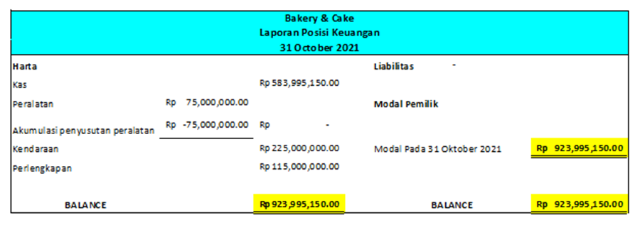
c) Laporan Posisi Keuangan
Notes:
Laporan posisi keuangan merupakan laporan yang berisi informasi tentang aset (harta), liabilitas (hutang), dan ekuitas (modal). Dari tabel laporan posisi keuangan yang telah dibuat untuk periode Agustus sampai Oktober dapat diketahui bahwa aset (harta) terdiri dari akun kas, peralatan, akumulasi penyusutan peralatan, kendaraan, dan perlengkapan.

Slide 31
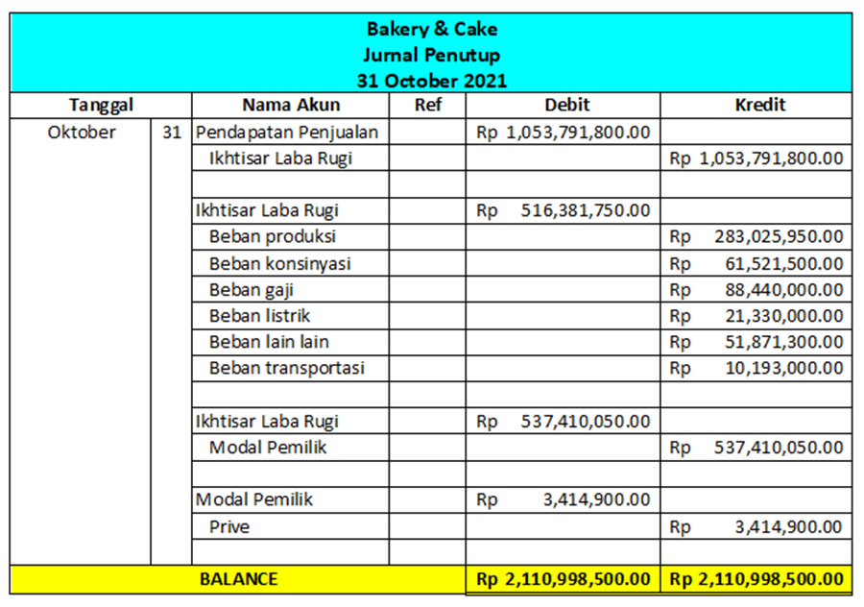
Jurnal Penutup (Closing Entries)

Slide 32
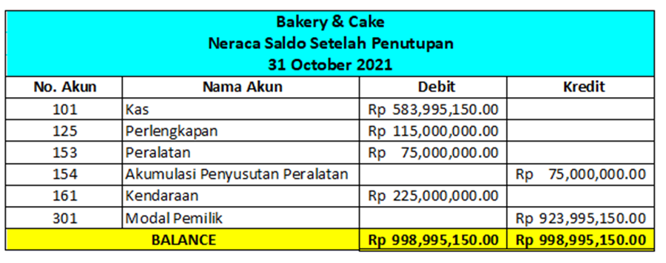
Trial Balance Setelah Jurnal Penutup
(Post Closing Trial Balance)

Slide 33
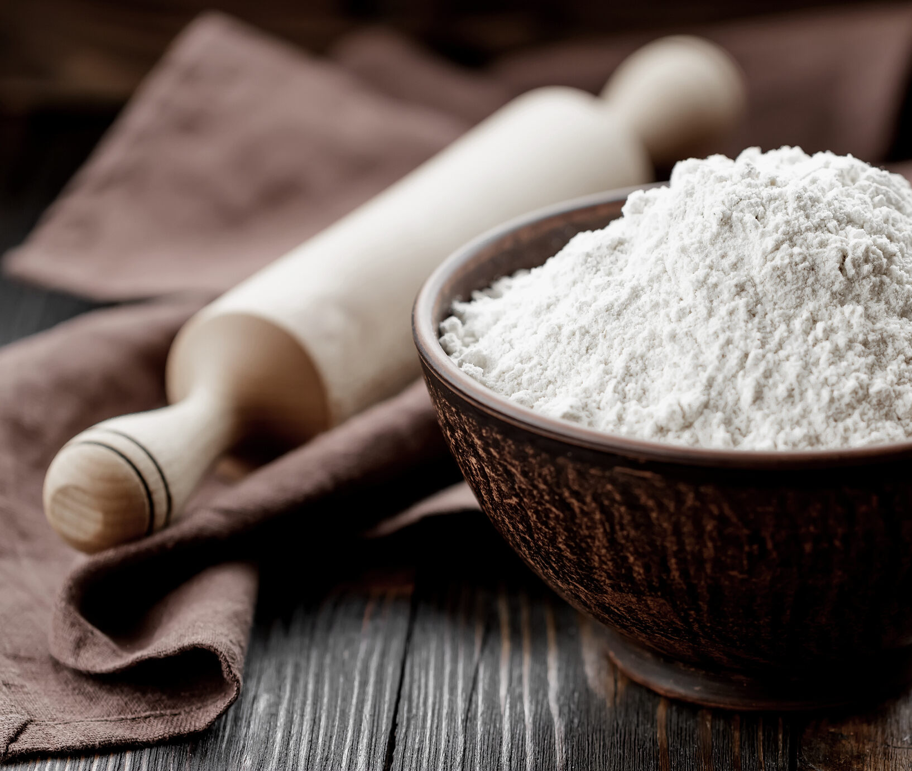
Kesimpulan
Berdasarkan hasil wawancara terhadap salah satu usaha UMKM, Toko Bakery & Cake sudah lama berdiri untuk menjalankan kegiatan usahanya. Toko bakery & Cake memiliki pengelolaan laporan keuangan yang baik, tetapi penyusunan laporan keuangan yang dilakukan belum sesuai standar yang berlaku karena penyusunan laporan keuangan hanya berdasarkan pemahaman penanggung jawab toko dari pengalamannya di dunia keuangan.

Slide 34
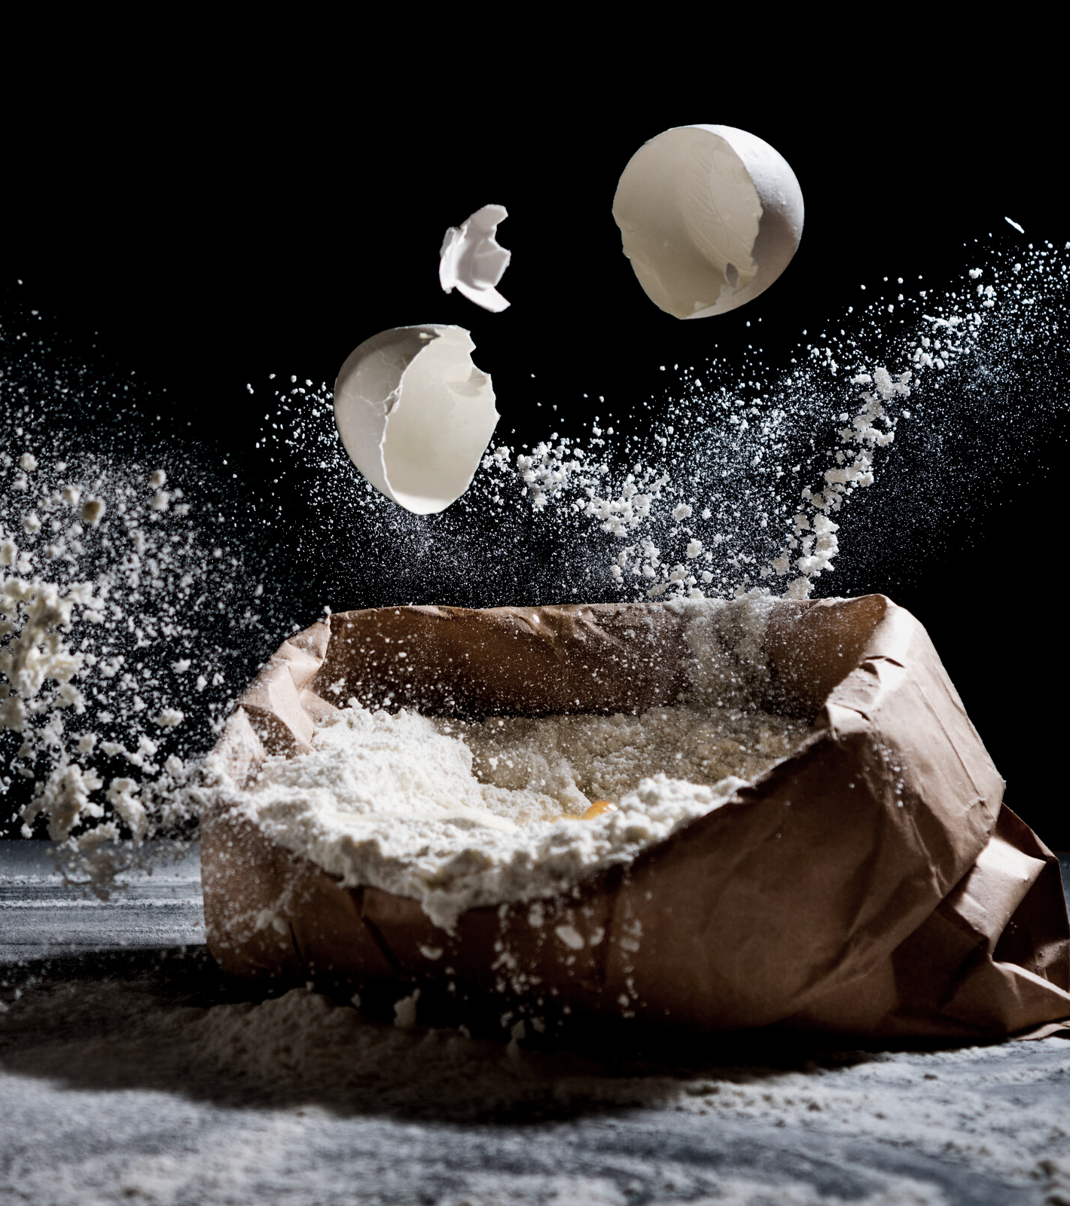
Saran
Saran kami dengan adanya tugas penyusunan laporan keuangan ini, kami mengharapkan adanya gerakan dari pemerintah untuk membuat program khusus bagi para para pelaku usaha UMKM di tiap daerah untuk diberikan pelatihan mengenai pembuatan laporan keuangan dan pengetahuan pentingnya penyusunan laporan keuangan yang sesuai standar.

Slide 35
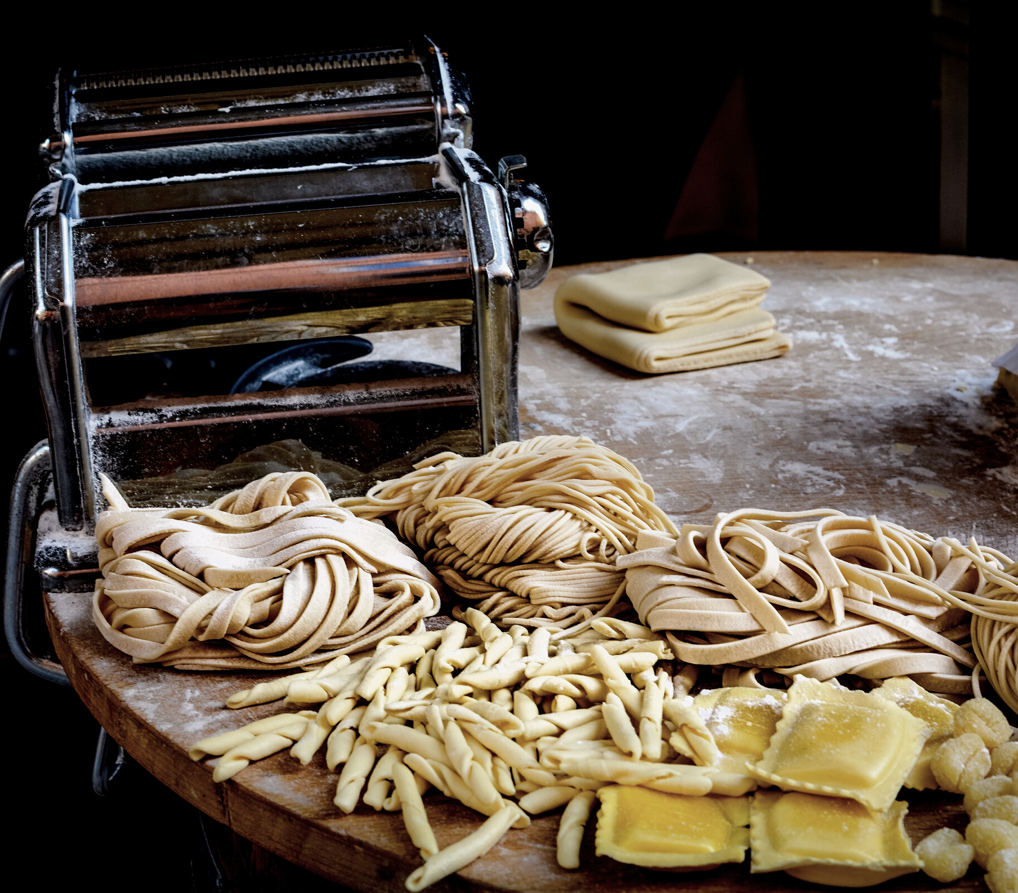
Terima Kasih!

